Slide 1

ОТЧЕТ об исполнении плана мероприятий по противодействию коррупции
МО «Малышевский городской округ» за 2023 год
План мероприятий органов местного самоуправления Малышевского городского округа по противодействию коррупции на 2021-2024 годы утвержден постановлением Главы Малышевского городского округа от 16.09.2021 года № 471/1-ПГ

Slide 2
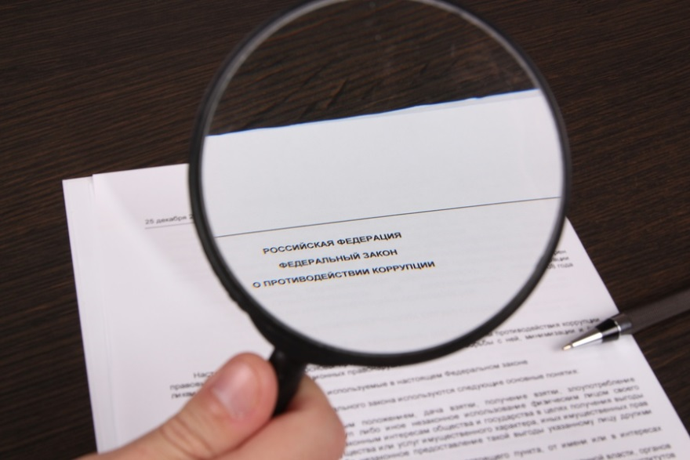
Проведение антикоррупционной экспертизы муниципальных нормативных правовых актов Малышевского городского округа, проектов муниципальных нормативных правовых актов Малышевского городского округа
Антикоррупционная экспертиза проведена в отношении 63 проектов муниципальных нормативных правовых актов (НПА).
Для проведения антикоррупционной экспертизы проекты муниципальных НПА направляются в прокуратуру города Асбеста и независимым экспертам, аккредитованным Министерством юстиции Российской Федерации

Slide 3

Доходы муниципальных служащих
Сведения о доходах, расходах, об имуществе и обязательствах имущественного характера в отношении себя, своих супруг (супругов) и несовершеннолетних детей представлены всеми муниципальными служащими. В 2023 году сведения о доходах не размещались на официальном сайте администрации Малышевского городского округа

Slide 4
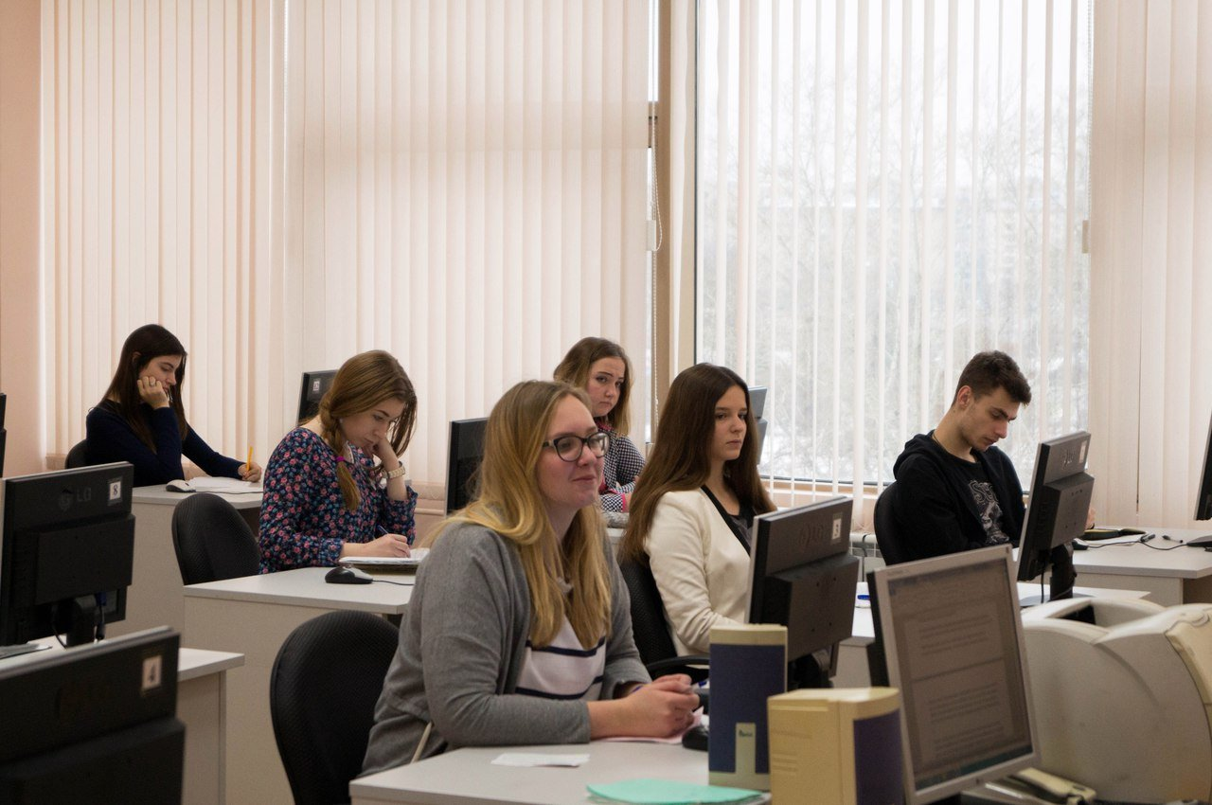
Обучение муниципальных служащих
Обучение по программе в области противодействия корупции в 2023 году прошли два муниципальных служащих

Slide 5

Прозрачность процедур предоставления земельных участков на территории Малышевского городского округа
Информация о продаже земельных размещается в нескольких источниках: печатном издании – газете «Малышевский вестник» «Асбестовский рабочий»,
сайте http://адм-малышева.рф/index, сайте торгов torgi.gov.ru

Slide 6

Деятельность коллегиального совещательного органа
по вопросам противодействия коррупции
Комиссия
по координации работы по противодействию коррупции
в Малышевском городском округе
За 2023 год
проведено 4 заседания
Постановление главы Малышевского городского округа от 06.12.2022 № 693-ПГ
«Об утверждении комиссии по координации работы по противодействию коррупции
в Малышевском городском округе
В 2023 году проведено 4 заседания
Комиссия
по соблюдению требований к служебному поведению муниципальных служащих
и урегулированию конфликта интересов
Постановление главы Малышевского городского округа от 26.09.2023 № 574-ПГ
«Об утверждении комиссии по соблюдению требований к служебному поведению муниципальных служащих и урегулированию конфликта интересов

Slide 7

Повышение эффективности кадровой работы в части, касающейся ведения личных дел
В анкетах, представленных муниципальными служащими при назначении на должности муниципальной службы, актуализируются сведения о родственниках и свойственниках служащих.

